Slide 1
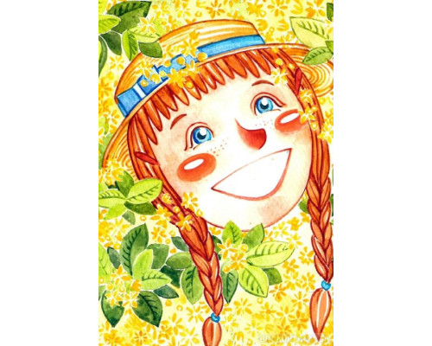

Slide 2
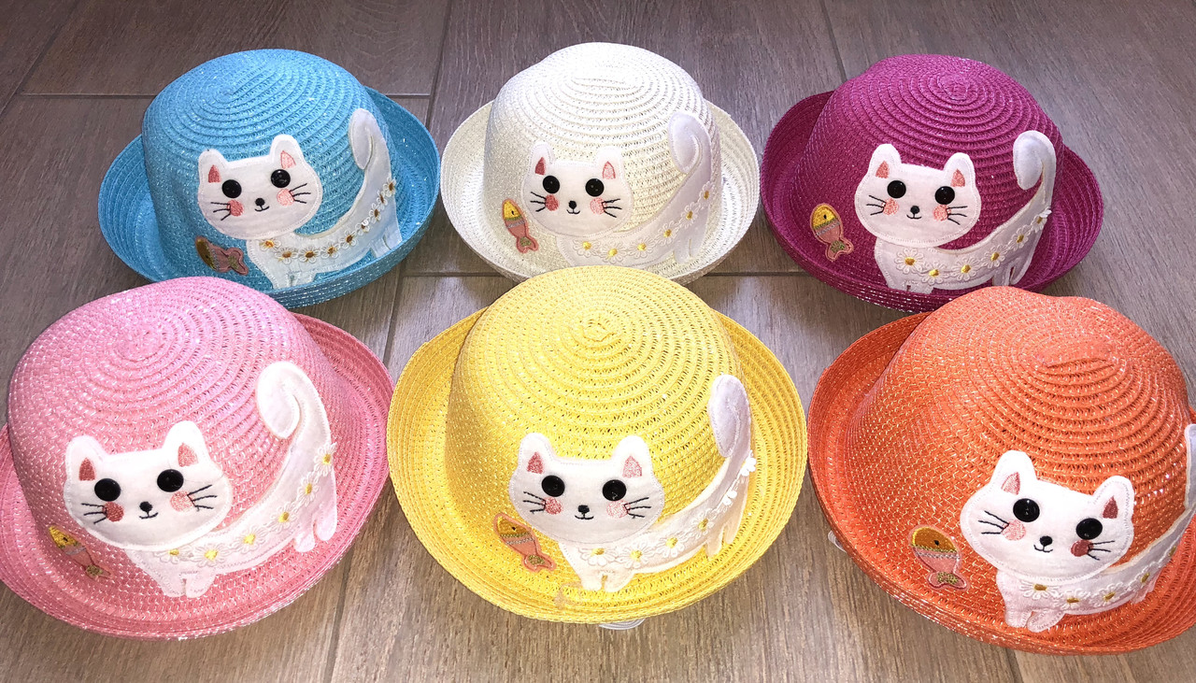
ВСЯ СПРАВА – В КАПЕЛЮСІ!

Slide 3
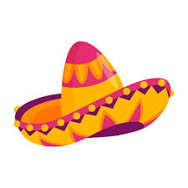
В якій капелюсі сом плаває?
СОМБРЕРО

Slide 4
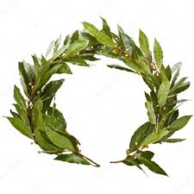
ЯКИЙ КАПЕЛЮХ БУВ У ЮЛІЯ ЦЕЗАРЯ?
ВІНОК

Slide 5
Головний убір барона Мюнхгаузена ТРЕУГОЛКА

Slide 6
Яке геометричне тіло надягають під час змагань у конкурі? ЦИЛІНДР

Slide 7
Як називається головний убір, пришитий або пристебнутий до коміру верхній одягу? КАПЮШОН

Slide 8
В якому «головному уборі» поміщається більше 2,5 мільйонів людей? ПАНАМА

Slide 9
Назвіть головний убір листоношу Пєчкіна з мультфільму «Канікули в Простоквашино». ШАПКА-ВУШАНКА

Slide 10
Головний убір кандидатки у дружини ФАТА

Slide 11
Улюблена капелюх французького шансоньє Моріса Шевальє КАНОТЬЕ

Slide 12
Який головний убір вибрав собі Кіт у чоботях? КАПЕЛЮХ З ПЕРОМ

Slide 13
УБОР СОЛДАТА КАСКА

Slide 14
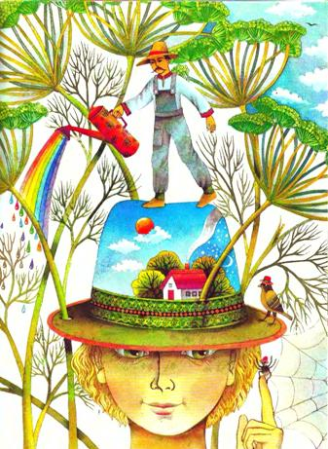
Нехай заїдає суєта, І загрожує стрес, Але дама в капелюшку, панове, Зовсім не та, що без... Трохи кокетливій, сміливіше, Впевненіше в житті, Трішечки примхливість. Під шляпкою - в будь-який сезон Знайдете безодню шарму, Вона завжди - хороший тон, Носіть капелюшки, пані!

Slide 15
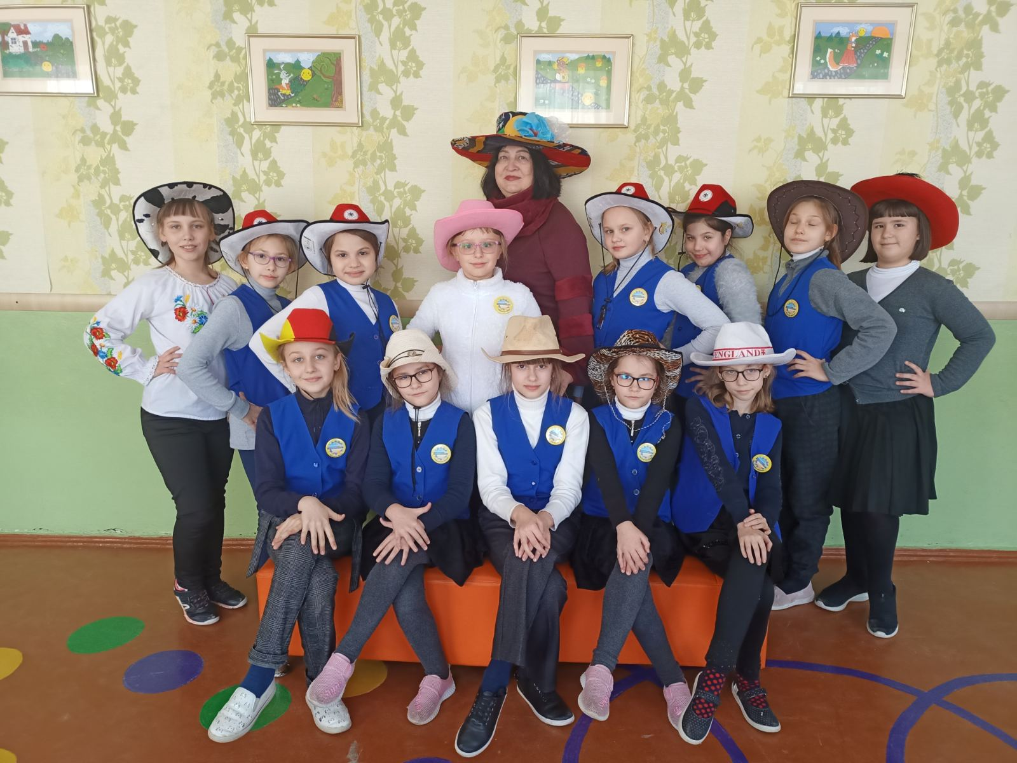

Slide 16
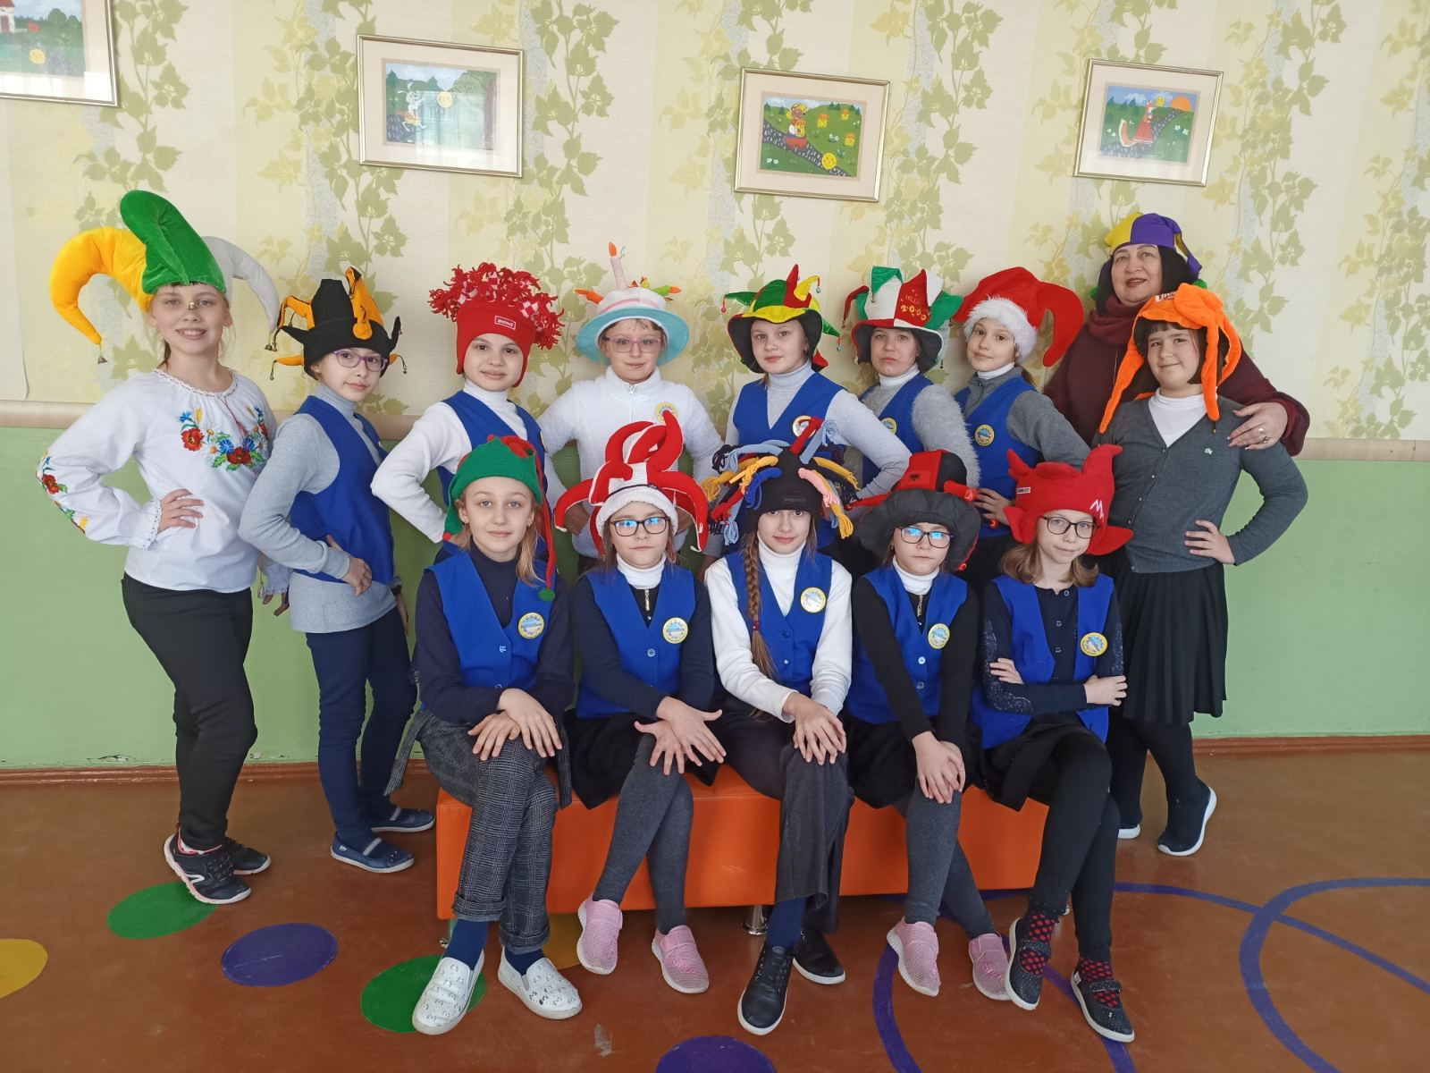

Slide 17
